Slide 1




Slide 2
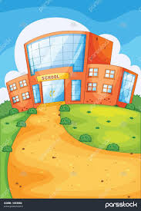
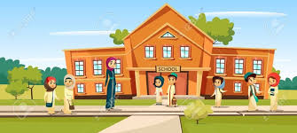
فصل 5: خانه ی ما
درس 17از خانه محافظت کنیم
تهیه و تنظیم: الهام مرگان
راضیه شادمهر
آموزشگاه شهید باجگیر

Slide 3
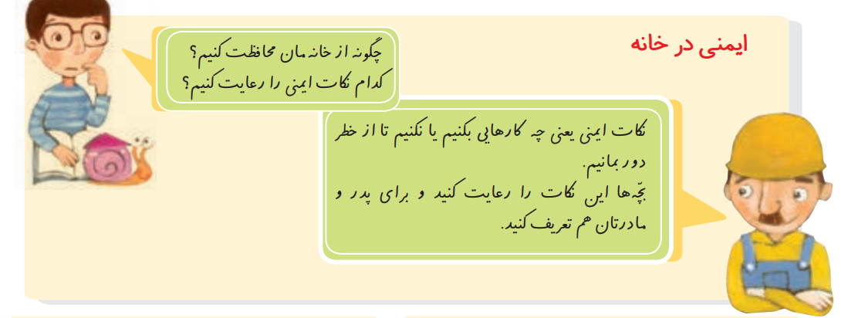

Slide 4
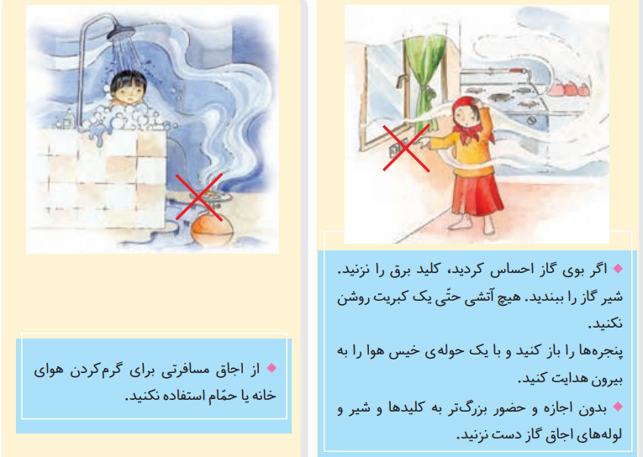

Slide 5
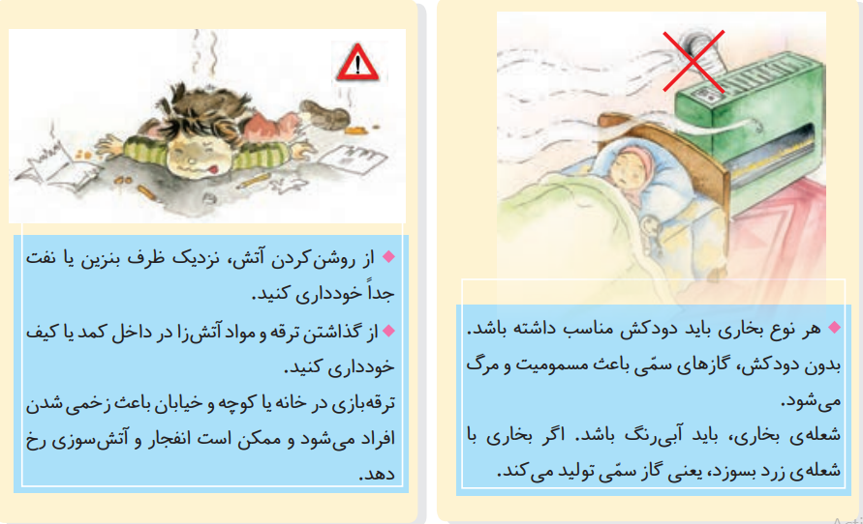

Slide 6
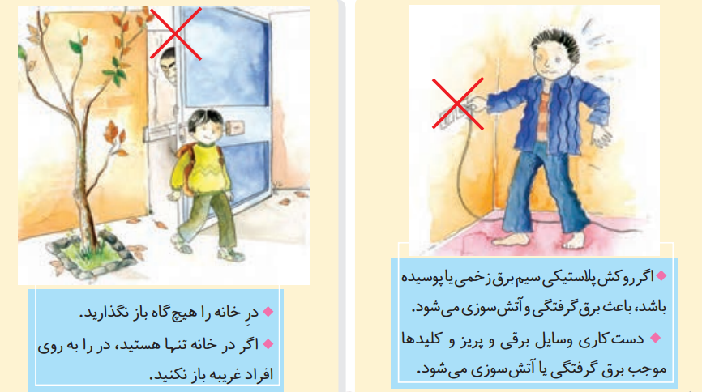

Slide 7
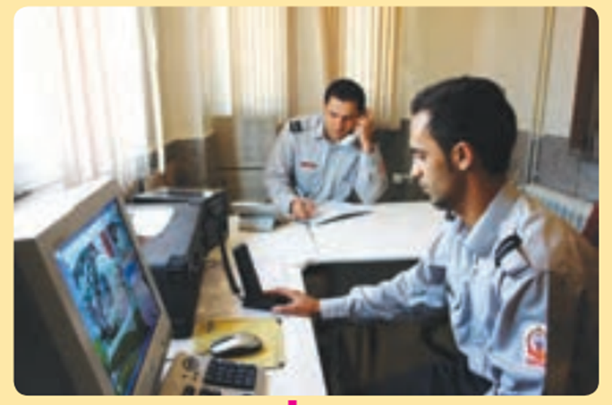
آتش نشانی
وقتی به علت رعایت نکردن نکات امینی، در جایی آتش سوزی رخ می دهد، مأموران آتش نشانی با لباس و وسایل مخصوص به آن جا می روند تا آتش را خاموش کنند و جان و مال مردم را نجات دهند.
دانش آموزان یک مدرسه از ایستگاه آتش نشانی بازدید کردند.آنها با مأموران آتش نشانی گفت وگو کردند و با وظایف آن ها آشنا شدند.

Slide 8
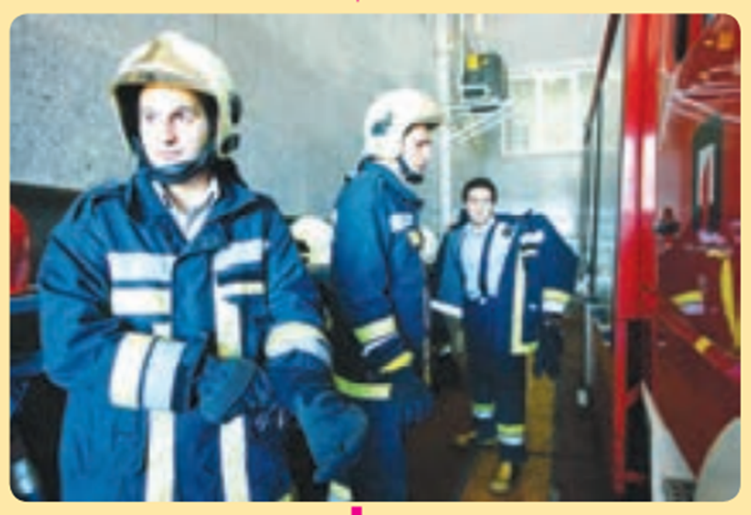
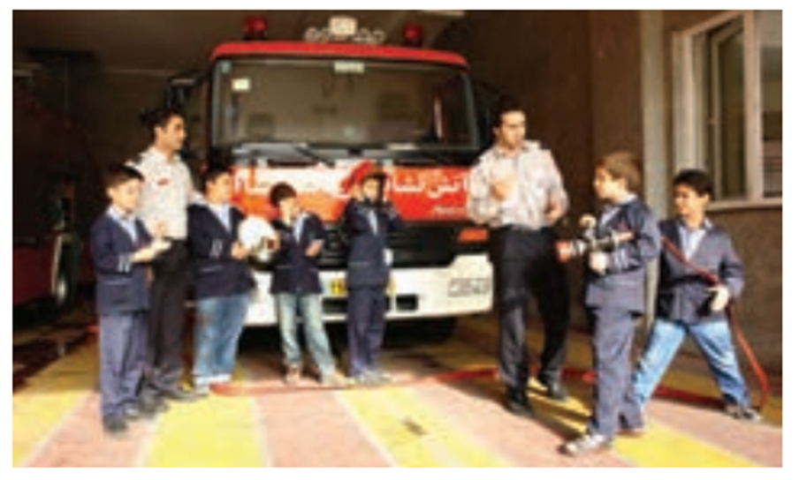
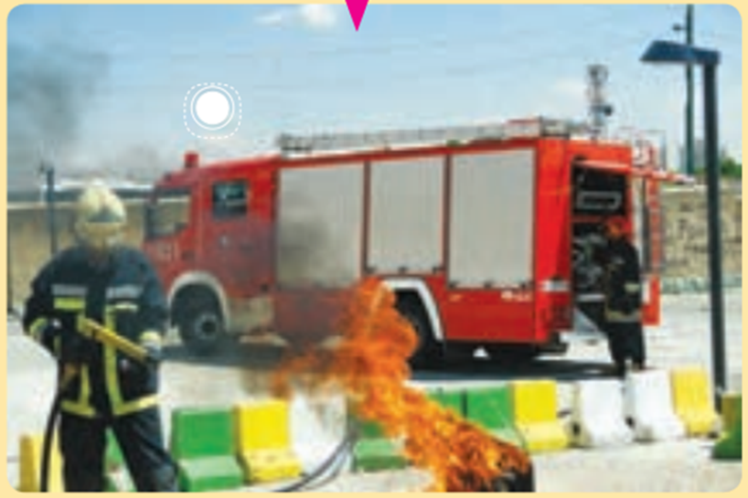
هم فکری کنید
١ـ به تصاویر زیر نگاه کنید و مراحل
کار آتش نشان ها را توضیح دهید.

Slide 9
٢ـ به همراه معلم و هم کلاسی های خود از
یک ایستگاه آتش نشانی نزدیک محل زندگی تان بازدید کنید.
پس از بازدید، به پرسش های معلم پاسخ دهید.

Slide 10


Slide 11

شماره تلفن های
ضروری
راهنمای تلفن
١١٨
پلیس 110
اورژانس
١١٥
آتش نشانی
١٢٥

Slide 12
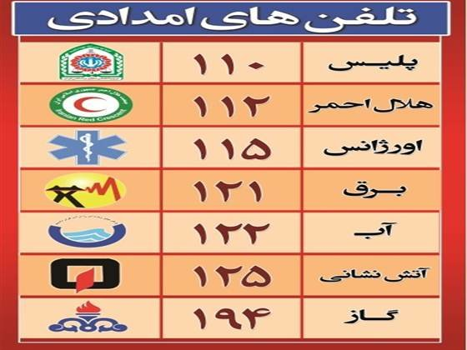

Slide 13
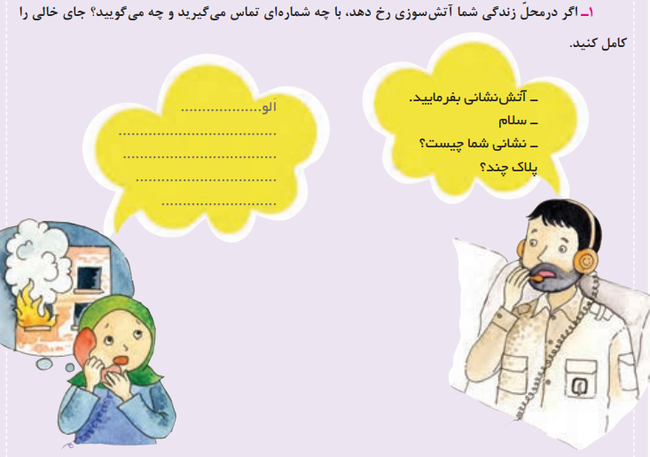

Slide 14
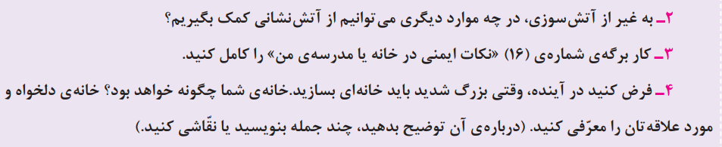
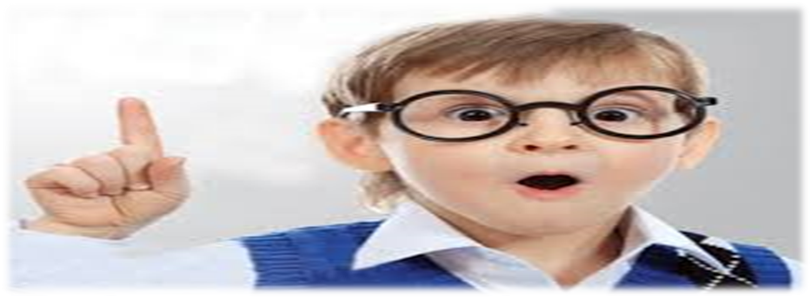

Slide 15


